Slide 1

Petac's
Eine Präsentation von
Doreen Behrends, Sara Everwien, Sarah Kruse, Kevin Reinhardt und Sonka Wolff

Slide 2
Inhaltsverzeichnis
Unser Produkt Petac's
Funktion
Preis
Bedeutung des Namens
Wo erhältlich?
Positionen unserer Mitarbeiter im Unternehmen
Unser Unternehmen DKS
4. Der Markt
5. Kostenplan
6. Breaking-Even-Point
7. Worst-Case-Szenario
8. Best-Case-Szenario

Slide 3
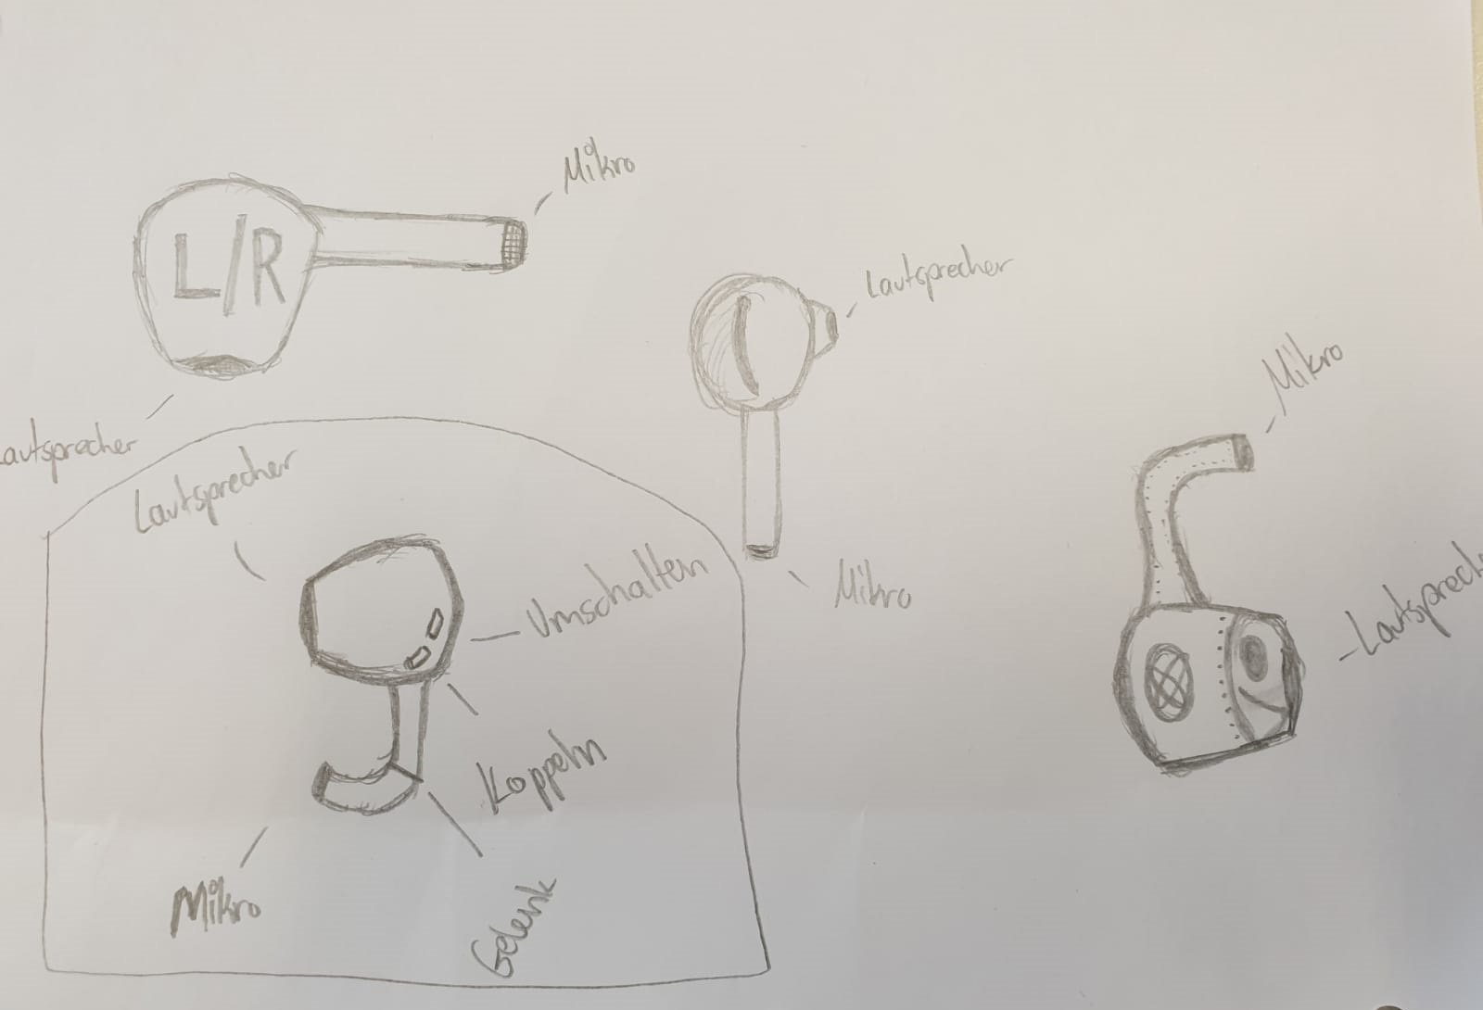
Petac's Kopfhörer, die Sprachen übersetzen

Slide 4
Die Petac's
Kabellose echtzeit Dolmetscher
Petac's sind nach apples Airpods Design
Design selbst kann nach wahl variieren
Besitzt zwei Knöpfe und ein Mikrofon

Slide 5
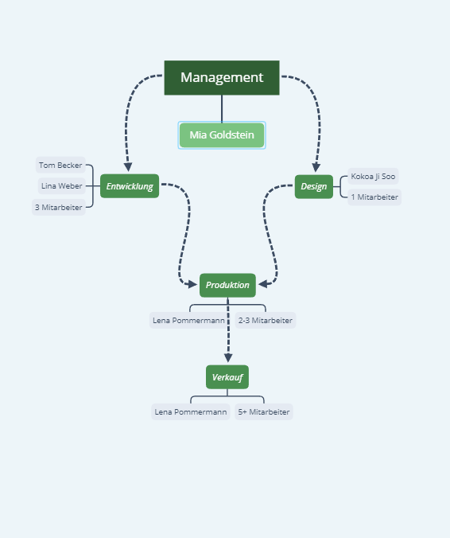
Positionen im Unternehmen
Mia Goldstein - Managerin
Tom Becker – IT Spezialist
Lina Weber – Informatikerin
Kokoa Ji Soo – Grafikdesignerin
Lena Pommermann – Hals-Nasen-Ohren Ärztin

Slide 6
Unser Unternehmen DKS
Büro und Fabrik in Potsdam
Das Unternehmensgebäude ist Fabrik und Büro zusammen
Rechtsform: OHG
Benötigt kein mindeskapital
Alle Mitinhaber besitzen mitspracherecht

Slide 7
Unser Logo

Slide 8
Der Markt
Zwei Mitbewerber
Zielgruppe: Reisende und Menschen, die im Alltag mit Sprachen konfrontiert werden

Slide 9

Unsere Werbung

Slide 10
Kostenplan
Kosten | 1. Geschäftsjahr | 2. Geschäftsjahr | 3. Geschäftsjahr
Materialkosten | Plasitk-Polycarbonate: 0.96€/kg 960€/eine Tonne Kupfer: 5.50€/kg 5500€/eine Tonne Aluminium: 1.54€/kg 1540€/eine Tonne 52Neodym10x2mm: 8,55€ (nicht pro kg) 50 mAH Batterie: 4,00€ (nicht pro kg) Gesamt: 13.045,50 € | Da unsere produzierte Menge jedes Jahr gleich bleiben soll, benötigen wir auch jedes Jahr die gleiche Menge an Material. | Bleibt gleich
Personalkosten inkl. Arbeiteranteil | Entwicklung: br.312.000€ Design: br.280.800€ Produktion: br.249.600€ Verkauf: br.249.600€ Management: br.327.600€ Lena Pommerman: 28.080 € | Der Lohn für unsere Mitarbeiter ist für die nächsten drei Jahre festgelegt. | Bleibt gleich
Miete/Pacht | Grundstück: 459.000€ | In den nächsten drei Jahren benötigen wir keine weiteren Grundstücke. | Bleibt gleich
Heizung, Strom, Wasser, Gas | Gas,Strom,DSL: 10.816,72€ 21.555€ +/- 1.000€-2.000€ | Gas,Strom,DSL: 10.816,72€ | Gas,Strom,DSL: 10.816,72€
Werbung | 2.00 Flugblätter und 500 Plakate: 5.958,83€ | Jedes Jahr wollen wir die gleiche Anzahl an Flugblätter und Plakate produzieren. | Bleibt gleich
Versicherungen (Vermögens-schadenhaftpflicht Betriebshaftplicht-versicherung Cyber-Versicherung) | 998,40 € | Die Kosten für die Versicherungen bleiben jedes Jahr gleich. | Bleibt gleich
Beiträge für die Industriekammer | Kleingewerbe: 30-75€ | Kosten erhöhen sich nicht. | Bleibt gleich
Kraftfahrzeuge (einen Range Rover VW Transporter) | Steuern 300€ Versicherung: 440€ Tank: 5.200€ | Unser Unternehmen wird in den drei Jahre keine weiteren Autos benötigen. | Bleibt gleich

Slide 11
Kostenplan
Reisekosten | 0,00 € | In den nächsten drei Jahren entstehen keine Reisekosten. | Bleibt gleich
Büromaterial, Telefon, Fax, Internet | Büromaterial: 12.365€ Tel,Fax und Internet: 19,90€ | Büromaterial: 12.365€ Tel,Fax und Internet: 44€ | Büromaterial: 12.365€ Tel,Fax und Internet: 'Neuer Vertrag'
Buchführungskosten | 512,40€-3620,40€ | Kann variieiren | Bleibt gleich
Sonstige Ausgaben | Kühlschrank: 300€-1.000€ Kaffeemaschiene: 20€-70€ Frühstück: 91,25€ | 0,00 € | 0,00 €
Zinsen | 0,00 € | 0,00 € | 0,00 €
Summe1 | Bis zu 1.984.561‬€ | Bis zu 1.524.423,75€ | Bis zu 1.524.423,75€
Investitionen und Abschreibungen
Investitionen | 84.975,04 € | 0,00 € | 0,00 €
Abschreibungen | 375,00 € | Es sind keine weiteren Investitionen für Maschinen für die nächsten drei Jahre geplant. | Bleibt gleich
Summe2 | 85.350,04‬ € | 375,00 € | 375,00 €
Gesamtsumme | Bis zu 2.069.611,04 € | Bis zu 1.899.123,75€ | Bis zu 1.899.123,75€

Slide 12
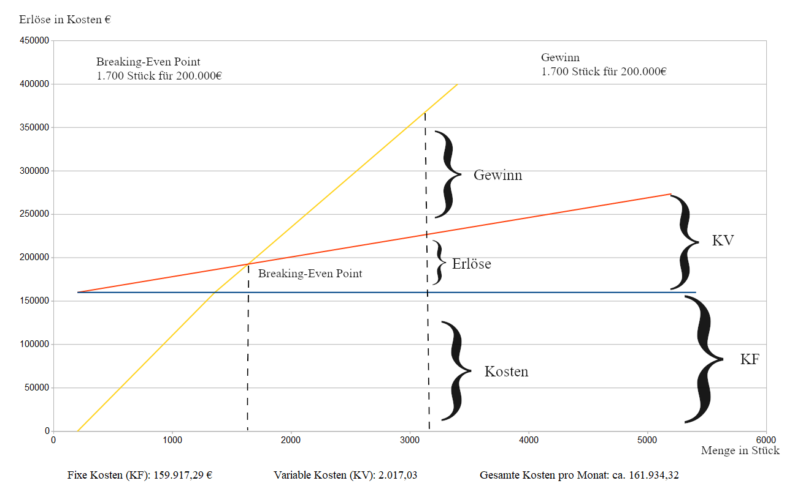
Breaking-Even-Point

Slide 13
Worst-Case-Szenario
Keine Nachfrage
Zu wenig Gewinn
Unser Produkt wird nachgebaut und günstiger angeboten
Firma geht in Insolvenz-Mitarbeiter werden arbeitslos
Alternativen:
Firma verkleinern
Kooperation mit einem anderen Unternehmen

Slide 14
Best-Case-Szenario
Weltweite Nachfrage der Petac's
Andere vermarkten unser Produkt
Ausbau unseres Unternehmens weltweit
Motivierte Mitarbeiter, um neue Produkte herzustellen

